Slide 1
可 4: ³⁵ 當 那 天 晚 上 ， 耶 穌 對 門 徒 說 ： 我 們 渡 到 那 邊 去 罷 。
³⁶ 門 徒 離 開 眾 人 ， 耶 穌 仍 在 船 上 ，他 們 就 把 他 一 帶 去 ； 也 有 別 的 船 和 他 同 行 。
³⁷ 忽 然 起 了 暴 風 ， 波 浪 打 入 船 內 ， 甚 至 船 要 滿 了 水 。
³⁸ 耶 穌 在 船 尾 上 ， 枕 著 枕 頭 睡 覺 。 門 徒 叫 醒 了 他 ， 說 ： 夫 子！我 們 喪 命 ，你 不 顧 麼 ？
³⁹ 耶 穌 醒 了 ， 斥 責 風 ， 向 海 說 ： 住 了 罷 ！ 靜 了 罷 ！ 風 就 止 住 ， 大 大 的 平 靜 了 。
⁴⁰ 耶 穌 對 他 們 說 ： 為 甚 麼 膽 怯 ？ 你 們 還 沒 有 信 心 麼 ？
⁴¹ 他 們 就 大 大 的 懼 怕 ， 彼 此 說 ： 這 到 底 是 誰 ， 連 風 和 海 也 聽 從 他 了 。
路 8: ²² 有 一 天 ， 耶 穌 和 門 徒 上 了 船 ， 對 門 徒 說 ： 我 們 可 以 渡 到 湖 那 邊 去 。 他 們 就 開 了 船 。
²³ 正 行 的 時 候 ， 耶 穌 睡 著 了 。 湖 上 忽 然 起 了 暴 風 ， 船 將 滿 了 水 ， 甚 是 危 險 。
²⁴ 門 徒 來 叫 醒 了 他 ， 說 ： 夫 子 ！ 夫 子 ！ 我 們 喪 命 啦！ 耶 穌 醒 了 ， 斥 責 那 狂 風 大 浪 ； 風 浪 就 止 住 ， 平 靜 了 。
²⁵ 耶 穌 對 他 們 說 ： 你 們 的 信 心 在 那 裡 呢 ？ 他 們 又 懼 怕 又 希 奇 ， 彼 此 說 ： 這 到 底 是 誰？ 他 吩 咐 風 和 水 ， 連 風 和 水 也 聽 從 他 了 。
太 8: ²³ 耶 穌 上 了 船 ， 門 徒 跟 著 他 。
²⁴ 海 裡 忽 然 起 了 暴 風 ， 甚 至 船 被 波 浪 掩 蓋 ； 耶 穌 卻 睡 著 了 。
²⁵ 門 徒 來 叫 醒 了 他 ， 說 ： 主 阿 ， 救 我 們 ， 我 們 喪 命 啦 ！
²⁶ 耶 穌 說 ： 你 們 這 小 信 的 人 哪 ， 為 甚 麼 膽 怯 呢 ？ 於 是 起 來 ， 斥 責 風 和 海 ， 風 和 海 就 大 大 的 平 靜 了 。
²⁷ 眾 人 希 奇 ， 說 ： 這 是 怎 樣 的 人 ？ 連 風 和 海 也 聽 從 他 了 ！

Slide 2
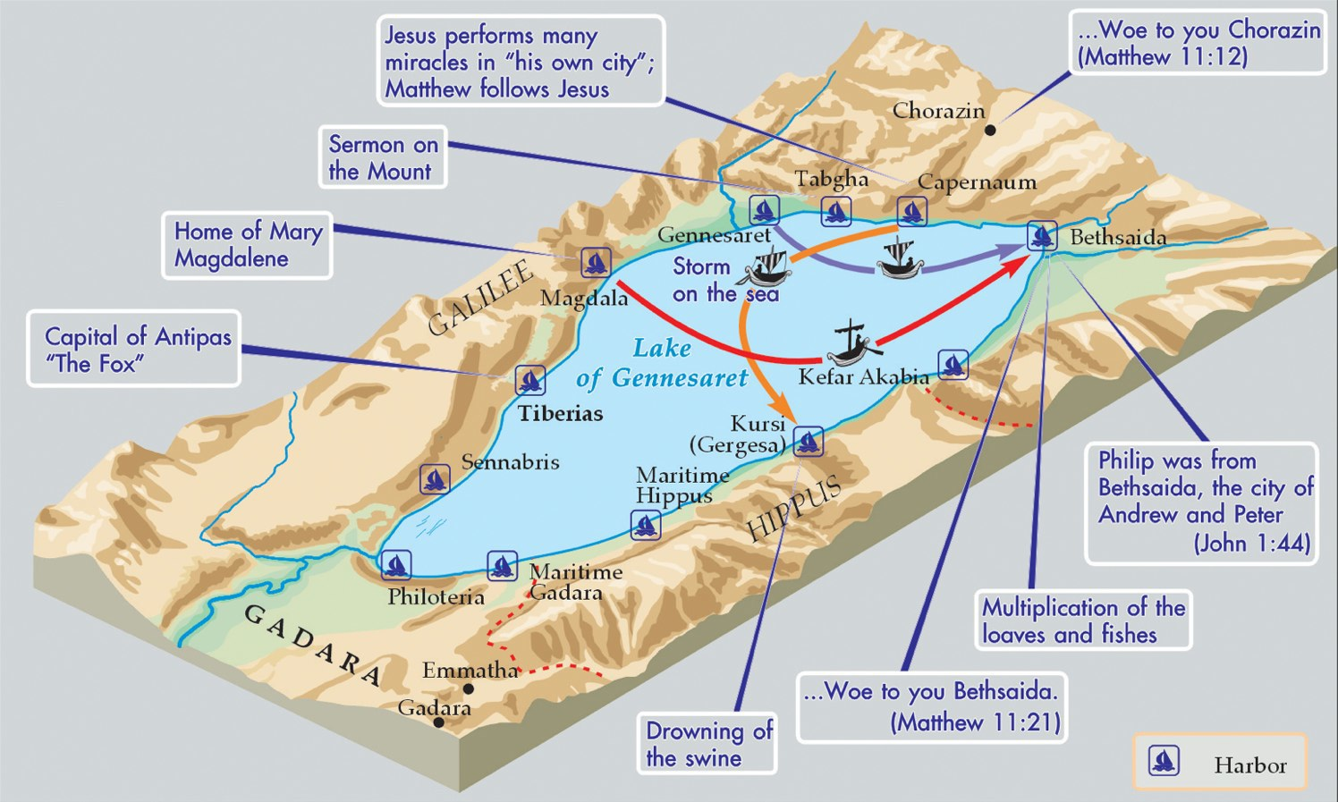
山上講道
迦 百 農

Slide 3
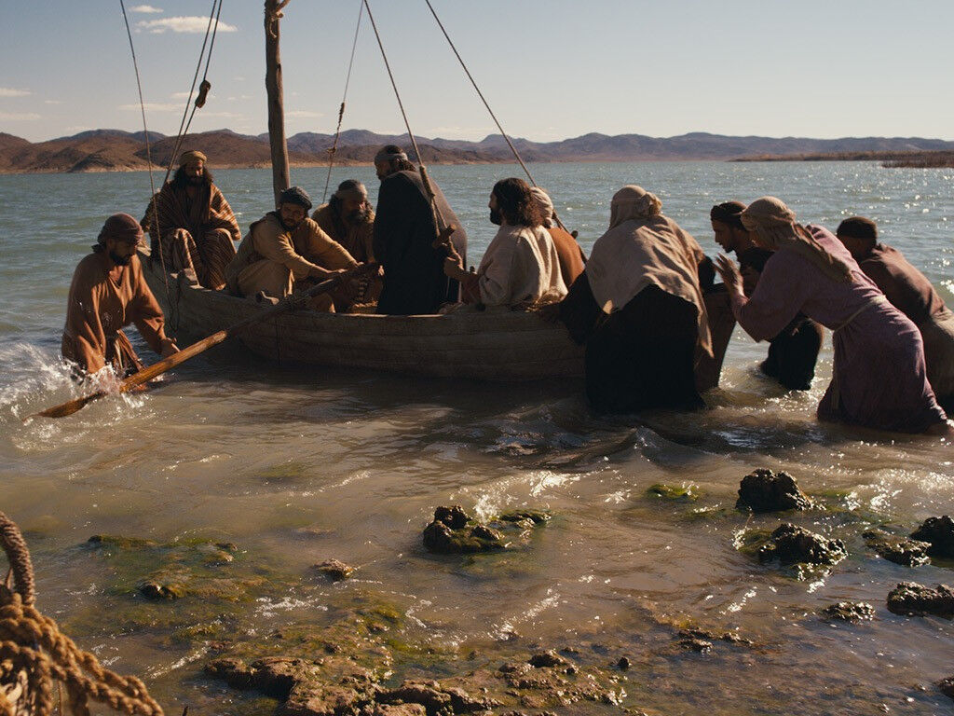
耶穌為什麼上了船?
湖那邊是什麼地方?

Slide 4
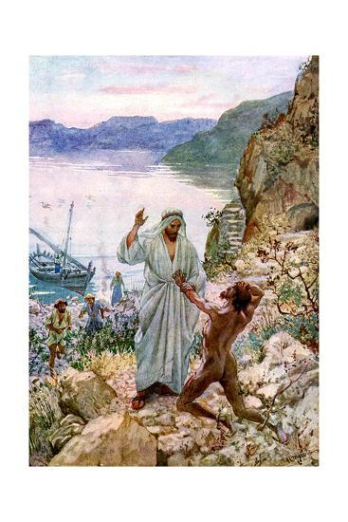
太 8: ²⁸ 耶 穌 既 渡 到 那 邊 去 ， 來 到 加 大 拉 人 的 地 方 ， 就 有 兩 個 被 鬼 附 的 人 從 墳 塋 裡 出 來 迎 著 他 ， 極 其 兇 猛 ， 甚 至 沒 有 人 能 從 那 條 路 上 經 過 。
可 5: ⁴ 因 為 人 屢 次 用 腳 鐐 和 鐵 鍊 捆 鎖 他 ， 鐵 鍊 竟 被 他 掙 斷 了 ， 腳 鐐 也 被 他 弄 碎 了 ； 總 沒 有 人 能 制 伏 他 。⁵ 他 晝 夜 常 在 墳 塋 裡 和 山 中 喊 叫 ， 又 用 石 頭 砍 自 己 。
路 8: ²⁷ 這 個 人 許 久 不 穿 衣 服 ， 不 住 房 子 ， 只 住 在 墳 塋 裡 。

Slide 5
意義:
耶穌的愛和權柄臨到外邦人
路 8: ³⁸ 鬼 所 離 開 的 那 人 懇 求 和 耶 穌 同 在 ； 耶 穌 卻 打 發 他 回 去 ， 說 ：
³⁹ 你 回 家 去 ， 傳 說 神 為 你 作 了 何 等 大 的 事 。 他 就 去 ， 滿 城 裡 傳 揚 耶 穌 為 他 作 了 何 等 大 的 事 。

Slide 6
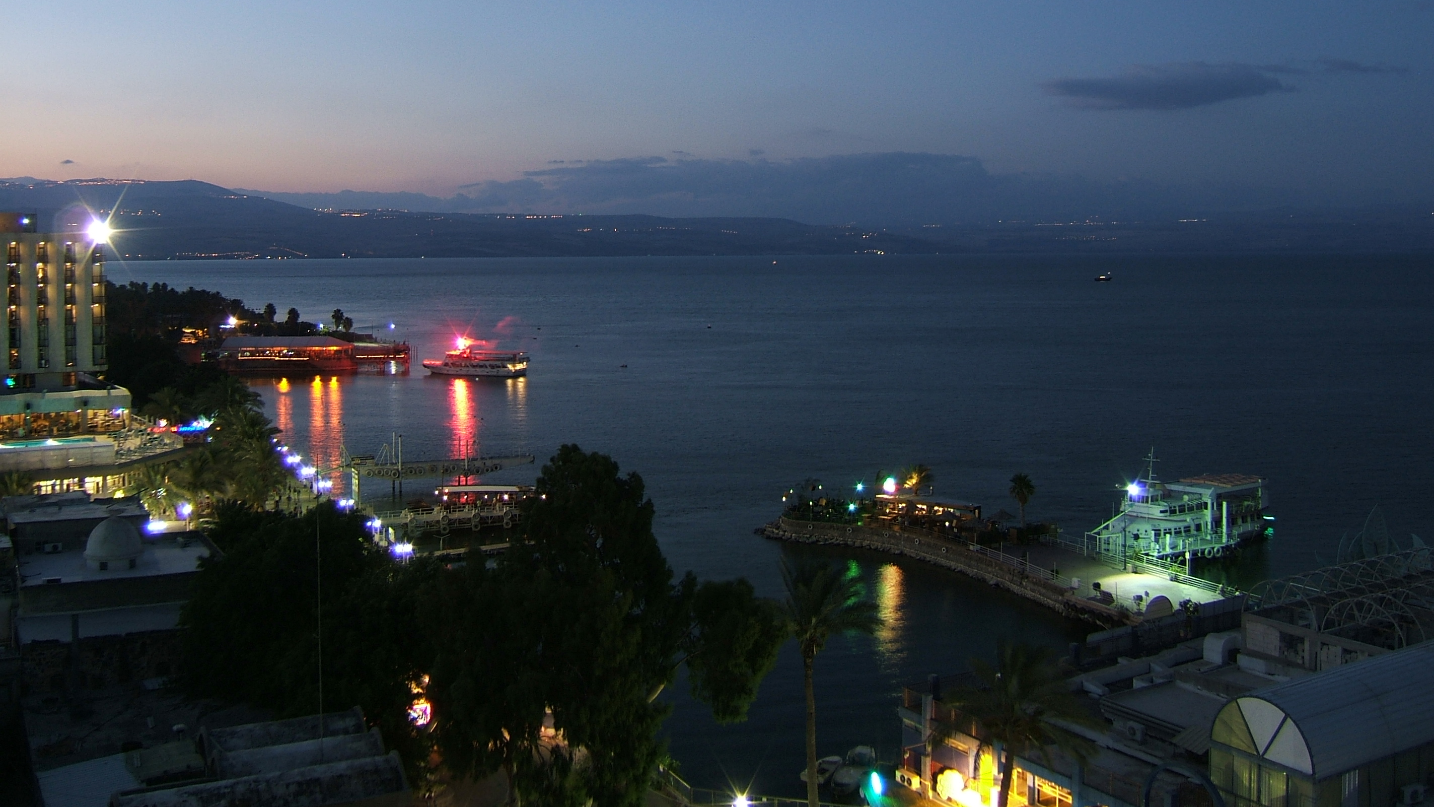

Slide 7
山上講道
迦 百 農

Slide 8
海 裡 忽 然 起 了 暴 風
https://www.youtube.com/watch?v=5CAiRlOMyEs

Slide 9
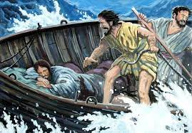
與海交友的專業漁夫
不是普通的暴風

Slide 10
耶穌卻睡著了 。(太 8:24)
耶穌為什麼睡著了?
經過一整天的工作，耶穌需要休息是很自然的，充分展現他像你我一樣的人性。但令人希奇的是，他並沒有在暴風中醒來……
為什麼耶穌沒有醒來? 他不顧門徒喪命麼？
太累了，就像有時它發生在我們身上一樣。
但祂難道不擔心自己和門徒的性命嗎？
祂知道在湖的另一邊還有要做的工作，祂還有十字架在將來，祂的時候還沒有到。
但祂用這個機會來訓練門徒。

Slide 11
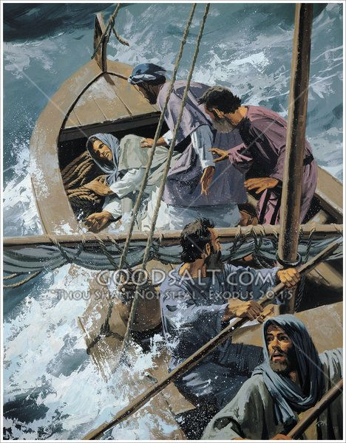
門徒如何面對暴風？
他們可能會努力穩定船，但聖經只記錄了一件事，因為這對我們很重要：他們呼求耶穌。門徒不能自己處理，他們知道耶穌可以拯救。
耶穌說：為甚麼膽怯呢？
什麼是小信？(耶穌“說”而不是“責備”)
小信 = 害怕。
害怕的反面不是勇敢，而是信心。 （大衛面對歌利亞；箴言說 義人膽壯像獅）。
我們很容易缺乏信心，因為我們很容易害怕。

Slide 12
門徒不應該有信心嗎? 怎麼會是小信的人呢？
只有觀看和聆聽是不夠的：因為不是他們自己得病，也不是鬼從他們身上被趕出去。
信心必須親自測試和運用，就像彼得、雅各、約翰和保羅的書信所說一樣。
當門徒們親身面對暴風，他們就第一手驗證了:
風和浪聽從耶穌 — 耶穌是上帝的兒子，他是上帝。
耶穌不僅僅是他們的 夫子(老師)，主。因此門徒希奇懼怕。
其他船隻沉沒或倖存？

Slide 13
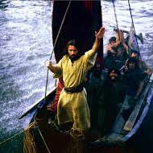
耶穌如何平息風暴？
耶穌用祂的話……
起初……神的靈……神說要有光……

Slide 14
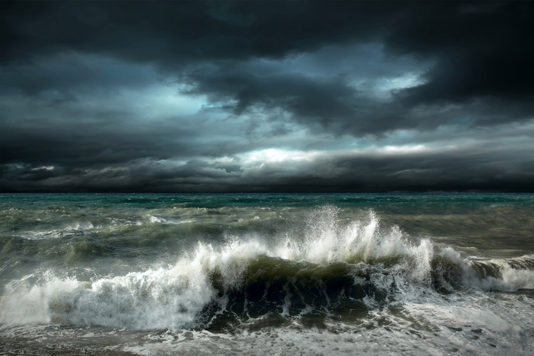
暴風突然襲來，毫無徵兆。
(2) 在暴風雨中，所有的船都受到了衝擊，
基督徒不能倖免,
生命中的暴風
甚至更嚴重。

Slide 15
暴風突然襲來，毫無徵兆。
(2) 基督徒不能倖免，你我都有經驗。
生命中的暴風
面對生命中的暴風…怎能不懼怕，平息暴風呢？
需要和耶穌在同一條船上。
呼求耶穌: 主阿，救我們 !
我們大多數都是小信的人，如何有信心？
羅 10: 17 可見信道(信心)是從聽道來的，聽道是從基督的話來的。
‘凡聽見我這話就去行的…’ (太7:24)
書 1: 8,9 這律法書不可離開你的口，總要晝夜思想，好使你謹守遵行這書上所寫的一切話。…你當剛強壯膽！不要懼怕，也不要驚惶…
不要失敗在基本工上！

Slide 16
這 是 怎 樣 的 人 ？
不再是一個客觀的答案，
既作主的門徒, 我們就必須基於自己對耶穌的主觀經驗。

